Slide 1
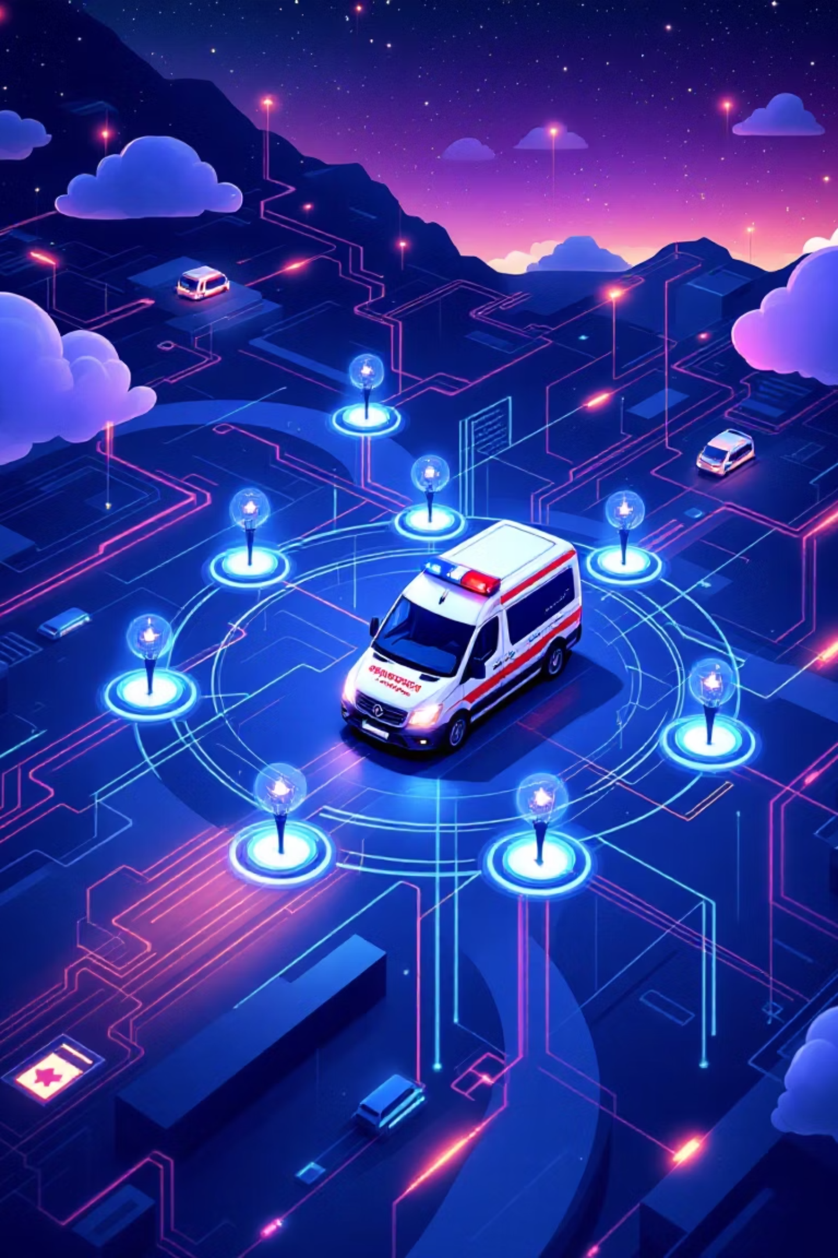
Digitalna Mreža za Brzo Reagovanje (DMBR): Transformacija Sigurnosti u BiH

Slide 2
1. Uvod: Vizija Povezane Sigurnosti za BiH
Kao inženjerka informatike, moja strast leži u pronalaženju tehnoloških rješenja za goruće probleme našeg društva. Nakon uspjeha Pravosudnog Skenera AI, moj tim i ja smo se okrenuli drugom kritičnom izazovu u Bosni i Hercegovini: fragmentiranosti komunikacije i spore reakcije hitnih službi. Tradicionalni sistemi, oslanjajući se na zastarjele metode, često su dovodili do kašnjenja, dupliranja napora i, u najgorem slučaju, tragičnih posljedica.
Prepoznali smo hitnu potrebu za modernizacijom. Cilj je bio jasan: stvoriti jedinstvenu, digitalnu platformu koja će integrisati sve hitne službe (policija, vatrogasci, hitna medicinska pomoć), omogućavajući im neviđenu koordinaciju i brzinu. Rezultat je Digitalna Mreža za Brzo Reagovanje (DMBR), projekat koji je revolucionirao operativnu efikasnost i, najvažnije, smanjio vrijeme reakcije za impresivnih 60% širom BiH.

Slide 3
1. Problem: Fragmentiranost kao Sigurnosni Rizik u BiH
Prije implementacije DMBR-a, hitne službe u BiH funkcionirale su unutar svojih "silosa".
Decentralizovana Komunikacija:
Nedostatak Podjele Informacija u Realnom Vremenu:
Svaki kanton, svaka općina, pa čak i različite agencije unutar istog entiteta, koristile su vlastite radio sisteme, telefonske linije i protokole.
Policija na terenu nije automatski imala pristup informacijama iz susjednog kantona, vatrogasci nisu znali lokaciju najbližeg medicinskog tima.
Geografske i Administrativne Barijere:
Sporo Lociranje i Alokacija Resursa:
Prelaženje administrativnih granica značilo je prekide u komunikaciji i često ponovno uspostavljanje kontakta sa novim operaterima.
Ručno prosljeđivanje poziva i informacije o lokaciji gubilo je dragocjeno vrijeme.
Ova fragmentiranost nije bila samo neefikasna – predstavljala je direktan sigurnosni rizik za naše građane.

Slide 4

1. Rješenje: Digitalna Mreža za Brzo Reagovanje (DMBR) – Moj Doprinos
DMBR je sveobuhvatna, end-to-end digitalna platforma koju sam dizajnirala s ciljem da eliminiše ove barijere i stvori "jedinstveni glas" za hitne službe u BiH.
3.1. Centralizovana Komunikacijska Platforma (Jedinstveni Broj 112)
Kamen temeljac DMBR-a je integrisani sistem koji objedinjuje sve pozive na jedinstveni evropski broj za hitne slučajeve – 112.
Inteligentno Usmjeravanje Poziva:
Multidisciplinarni Dispečerski Centri:
Pozivatelj bira 112, a sistem automatski prepoznaje njegovu lokaciju (GPS) i usmjerava poziv najbližem operativnom centru.
Operateri u ovim centrima obučeni su da primaju pozive za sve vrste hitnih slučajeva (policija, vatrogasci, medicinska pomoć) i odmah aktiviraju odgovarajuće jedinice.

Slide 5
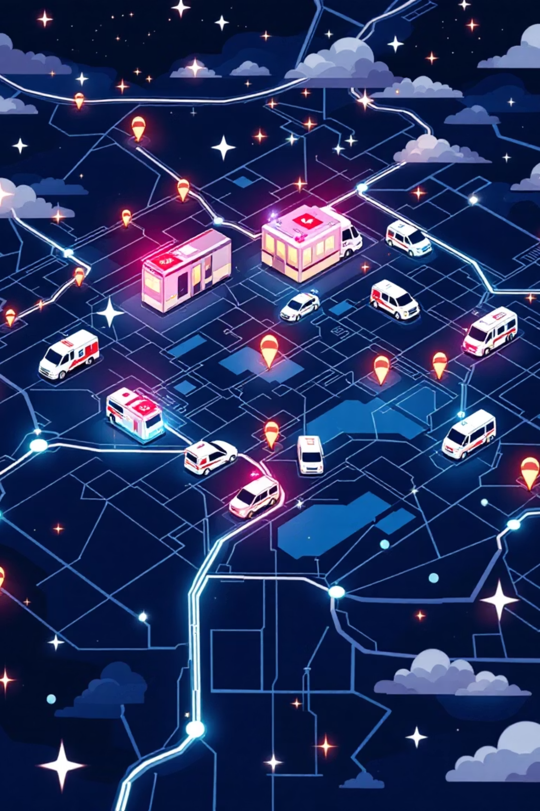
3.2. Geoprostorna Inteligencija (GIS Integracija)
Ovo je ključni segment koji omogućava munjevitu reakciju.
Prikaz Resursa u Realnom Vremenu: Dispečeri na digitalnoj mapi vide tačnu lokaciju svih raspoloživih jedinica (policijska vozila, vatrogasna vozila, ambulantna vozila).

Slide 6
3.3. AI Optimizacija Alokacije Resursa (Smart Dispatching)
Nije dovoljno samo znati gdje su jedinice; ključ je znati koja je jedinica najbolja i najbrža za rješavanje specifičnog incidenta.
Algoritmi Najkraće Puteve:
Primjer:
Prediktivno Modeliranje (Predictive Policing/Firefighting):
DMBR koristi napredne algoritme za izračunavanje optimalne rute do lokacije incidenta, uzimajući u obzir trenutni saobraćaj, radove na putevima i specifične administrativne granice (koje DMBR automatski premošćuje).
Ako se incident dogodi tačno na entitetskoj liniji, sistem automatski aktivira najbližu raspoloživu jedinicu, bez obzira na administrativnu pripadnost, dok istovremeno šalje obavijest i drugoj nadležnoj agenciji.
U naprednim fazama, implementirali smo i AI modele koji analiziraju historijske podatke (doba dana, dan u sedmici, vremenski uslovi, socioekonomski faktori) kako bi predvidjeli potencijalne zone rizika. Na osnovu ovih predviđanja, jedinice se preventivno preusmjeravaju na strateške pozicije, dodatno smanjujući vrijeme putovanja kada se incident desi.

Slide 7

3.4. Interoperabilnost i Komunikacija na Terenu (Secure Mobile Units)
Problem "silosa" prevazišli smo implementacijom standardizovanih, sigurnih mobilnih terminala (tableta) u svim vozilima hitnih službi.
Automatska Razmjena Podataka:
Zajednički Operativni Chat:
Jednom kada je jedinica aktivirana, na njen mobilni terminal stižu sve relevantne informacije u realnom vremenu: tačna lokacija, ruta putovanja, detalji pozivatelja (ako su dostupni), i podaci o riziku (npr. da li je prijavljeni počinilac naoružan, da li su prisutne opasne materije).
U slučaju složenih incidenata (npr. saobraćajna nesreća sa povrijeđenima i požarom), policija, vatrogasci i medicinski timovi mogu direktno komunicirati unutar sigurnog, šifrovanog kanala na DMBR platformi, razmjenjujući slike, videozapise i status izvještaje. Ovo eliminira gubljenje vremena na radio komunikaciju i pozive između agencija.

Slide 8
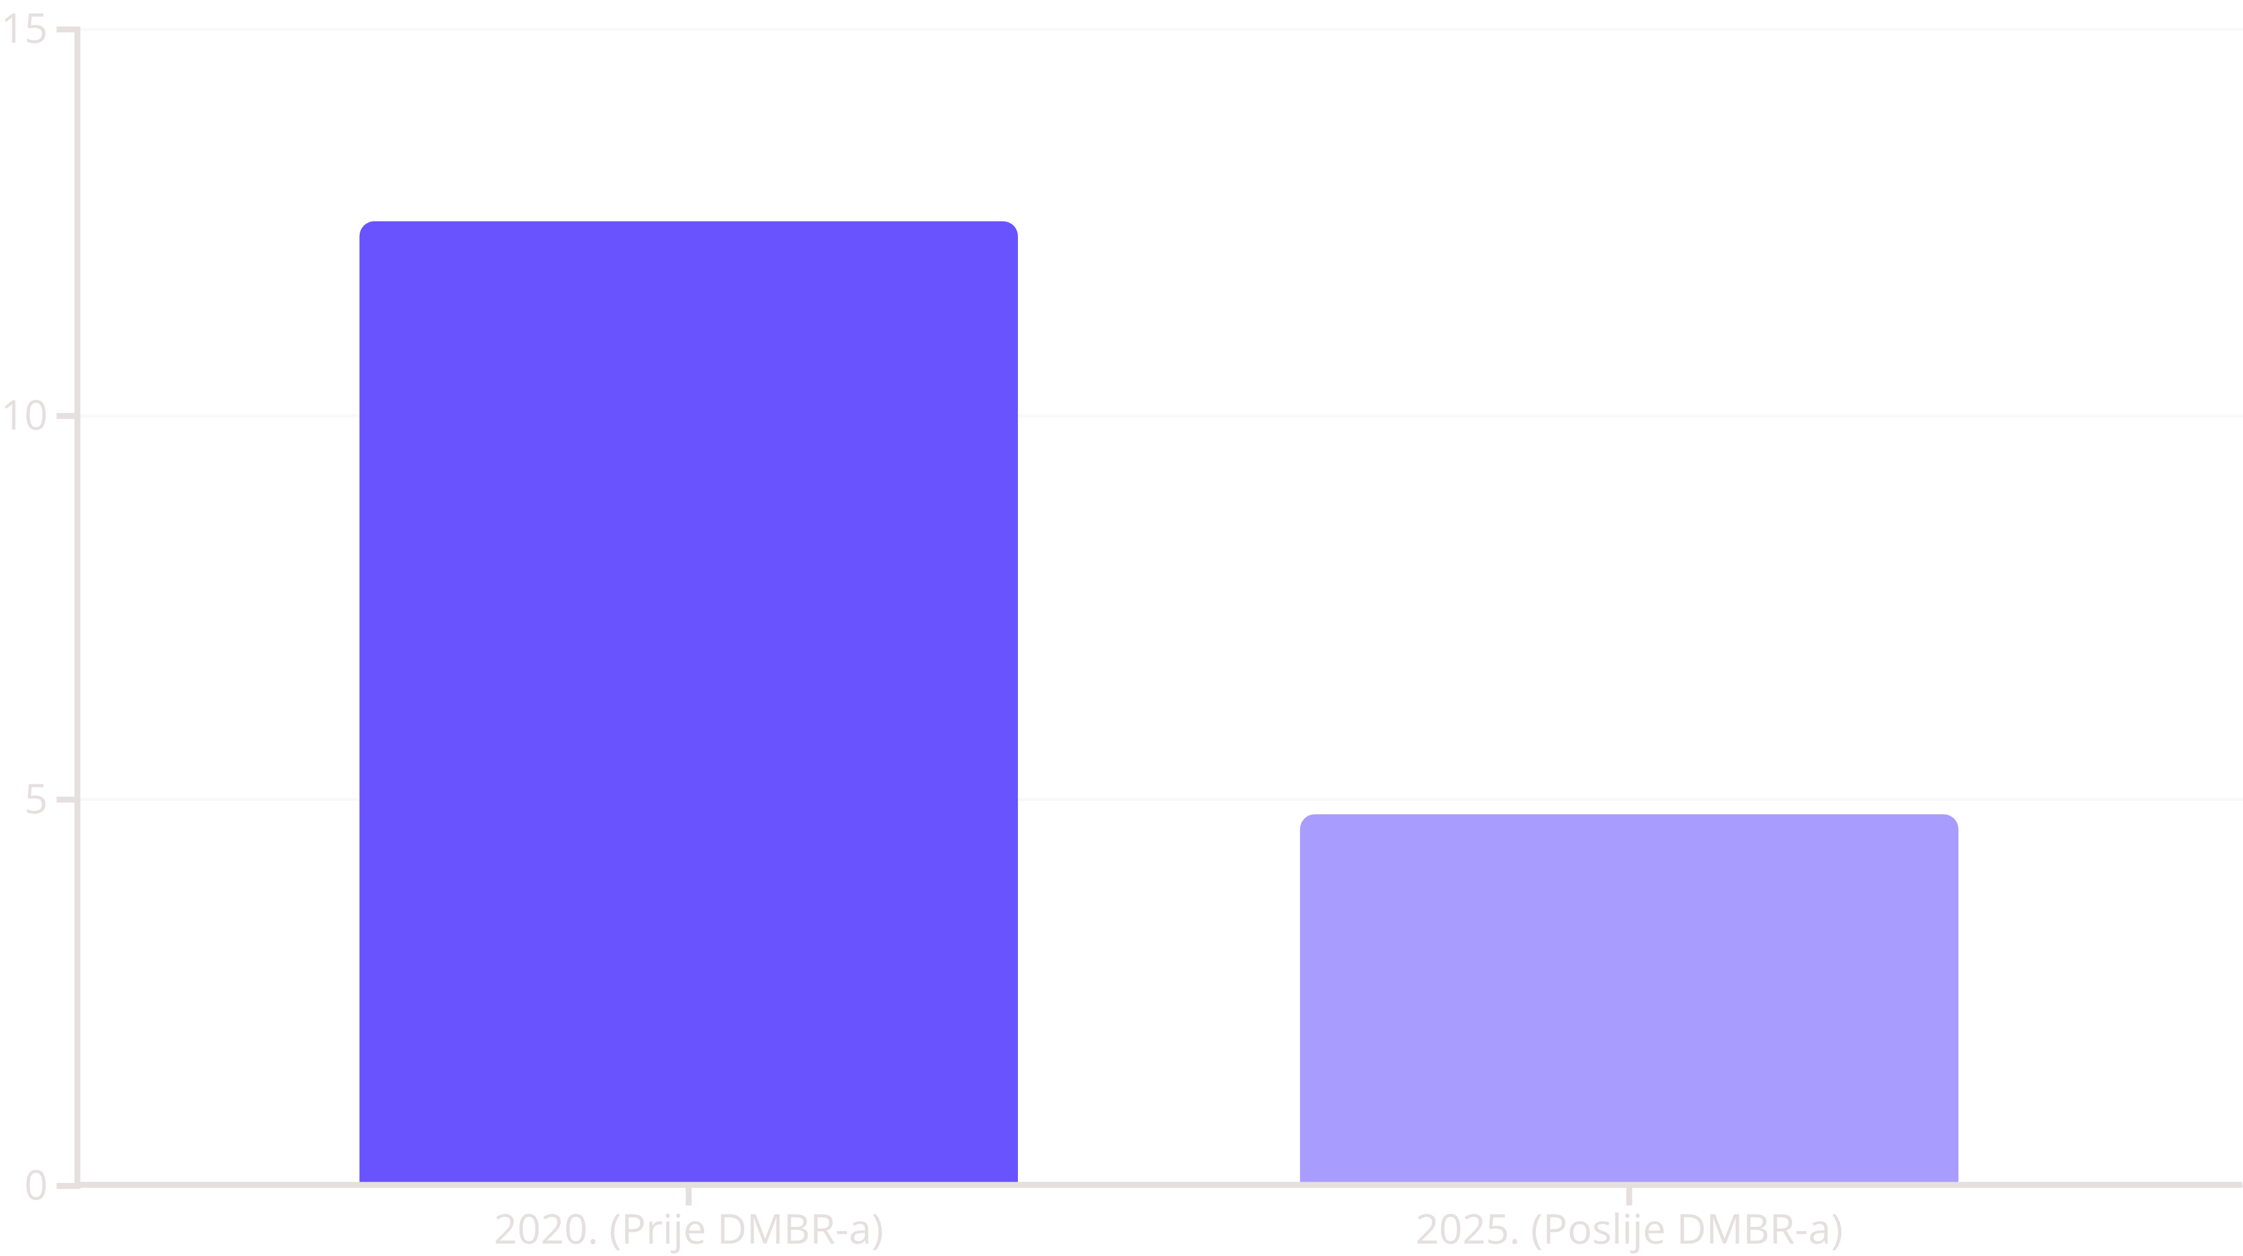
1. Mjerljivi Uticaj i Rezultati DMBR-a
Implementacija DMBR-a nije samo tehnička modernizacija; to je fundamentalna promjena u operativnoj kulturi sigurnosnih agencija u BiH.
4.1. Ključna Metrika: Smanjenje Vremena Reakcije za 60%
Naša najvažnija pobjeda je smanjenje prosječnog vremena reakcije sa 12.5 minuta (prije DMBR-a) na manje od 5 minuta u urbanim centrima.
Grafikon 1: Dramatično Smanjenje Vremena Reakcije

Slide 9
4.2. Druge Mjerljive Koristi
Povećanje Uspješnosti Rješavanja Slučajeva: Zahvaljujući bržoj reakciji i boljem prikupljanju digitalnih dokaza na licu mjesta, povećana je uspješnost policijskih akcija.
Smanjenje Operativnih Troškova: Efikasnija alokacija resursa i optimizovane rute smanjile su potrošnju goriva i habanje vozila.
Poboljšana Sigurnost Službenika: Jedinice na terenu dobijaju tačne i pravovremene informacije o rizicima (npr. upozorenje na opasnost od požara ili nasilja), što značajno poboljšava njihovu sigurnost.

Slide 10

1. Zaključak: Moj Projekat za Sigurnu BiH
Digitalna Mreža za Brzo Reagovanje nije samo novi softver – to je digitalna kičma sigurnosti Bosne i Hercegovine. Ovaj projekat dokazuje da, čak i uz složene administrativne strukture, tehnološka inovacija, vođena stručnošću i vizijom, može stvoriti jedinstven, efikasan i brzi sistem koji direktno spašava živote i povećava povjerenje građana u svoje hitne službe.

